Slide 1
60. léta (Petrohrad – Osnova, rozvoj literární a kulturní činnosti, reakce – Valujevův cirkulář, „Емський указ“; odlišný vývoj na Západní Ukrajině)

Slide 2
ROZVOJ NÁRODNÍHO UVĚDOMĚNÍ PO SMRTI CARA MIKULÁŠE I.
Petrohrad
Vytvořená tzv. Громада
Prvořadou úlohou této skupiny bylo zlepšení osudu Ukrajinců a zvláště vesnického obyvatelstva.
KYJEVSKÁ Громада
vznik sítě nedělních škol
zakládání „hromad“ i v jiných městech Ukrajiny

Slide 3
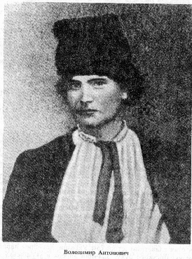
UKRAJINOFILOVÉ
kult kozáctva
romantické zabarvení
spojení idealismu, narodnictví a klanění se všemu ukrajinskému
CHLOPOMANÉ
počátek 60. let
skupina mezi polskou a popolštěnou šlechtou Pravobřeží
Wołodymyr Antonowycz (1834-1908)

Slide 4
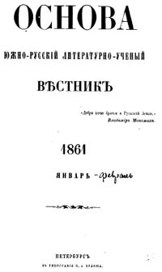
1861: založení časopisu Основа
první ukrajinský časopis v Ruském impériu
Existoval 22 měsíců

Slide 5
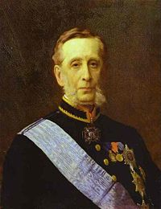
18.7. 1863
Ministr vnitra Valujev vydal tajný oběžník o zákazu ukrajinských vědeckých, náboženských a zvláště pedagogických publikací.
Bylo dovoleno vydávat díla krásné literatury.
Пётр Александрович Валуев
Zajímavost: Rok 1863 je zároveň rokem, kdy vznikla ukrajinská národní hymna.
Ukrajina ještě nezemřela (Ще не вмерла Україна) je píseň, která se stala v době Ukrajinské lidové republiky ukrajinskou státní hymnou. Slova napsal v roce 1862 Pavlo Čubynskyj (1839–1884), ukrajinský etnolog, folklorista a básník, v následujícím roce báseň zhudebnil Mychajlo Verbyckyj (1815–1870), ukrajinský hudební skladatel a sborový dirigent. Píseň je současnou ukrajinskou státní hymnou.

Slide 6
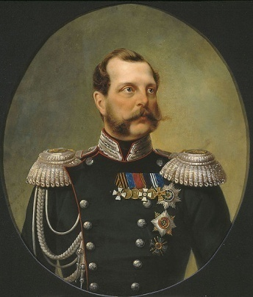
Na počátku 70. let xenofobie roku 1863 začala ustupovat, cenzura začínala slábnout a Kyjevané začínali postupně obnovovat svou činnost.
Стара громада
1873: Російське географічне товариство
Емський указ
18.5. 1876
Úplný zákaz dovozu a publikace ukrajinských vydání
Zákaz používat ukrajinštinu na scéně
Zákaz vyučování v ukrajinštině atd.
Alexandr II.

Slide 7
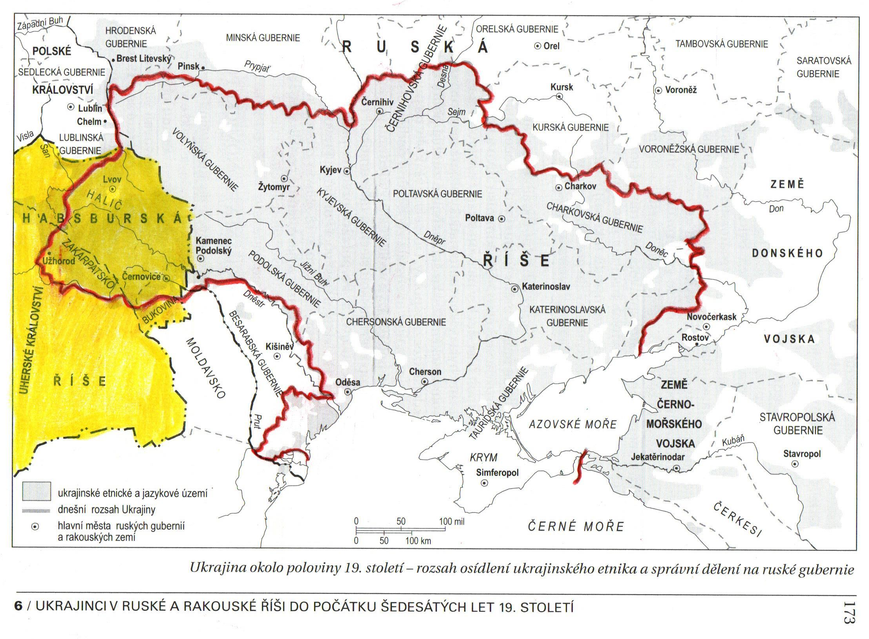
Česko-ukrajinské vztahy v 19. století

Slide 8
Vztahy s českými zeměmi
Zpočátku – zájem ze strany českých vzdělanců, který pramenil z obecného zájmu o studium jazyků a kultury jednotlivých národů, zvláště pak národů slovanských.
Důležitá - celistvost – tedy Slovanstvo, jehož síla tkvěla v jednotě.
Velkou roli při vzájemném sbližování sehrála „slovanská myšlenka“ – tzn. „myšlenka slovanské vzájemnosti“

Slide 9
Vztah ukrajinských vzdělanců k českému obrození, příklady
Vliv na haličské Ukrajince
Rusalka Dněstrová

Slide 10
Pro počáteční období vzájemných vztahů jsou charakteristické tyto oblasti:
snaha ukrajinštinu (maloruštinu) zařadit do systému slovanských jazyků
Pavel Josef Šafařík
zájem o ukrajinskou lidovou slovesnost (a později původní literaturu)
Účinným prostředníkem mezi pozvolna se vyvíjejícími česko-ukrajinskými styky se stal jednoznačně ukrajinský folklor, který očaroval v průběhu několika let nejen české národní obrozence a jazykovědce, ale doslova celý slovanský svět.
Dá se říci, že dominantní složkou českého zájmu o ukrajinskou kulturu byla lidová píseň.
Jen postupně začaly výrazněji do českého prostředí pronikat informace o umělé ukrajinské literatuře. Ještě v polovině 19. století byl stále opomíjen aktuální literární proces.

Slide 11
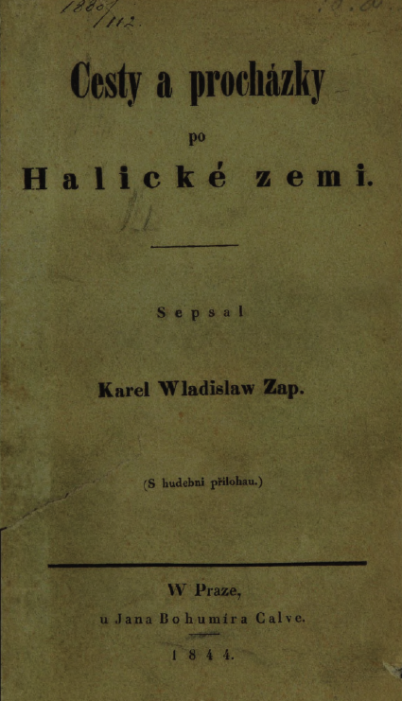
I přes překlady z umělé ukrajinské poezie, i přes určité informace o Kotljarevském a řadě jiných spisovatelů, přijímala se ukrajinská kultura na počátku 40. let stále jen jako projevy bohatství lidového anonymního podání nebo ji čeští obrozenci viděli skrze romantická podání ruských či polských spisovatelů.
Toto chápání se na dlouhou dobu zakonzervovalo a nedovolovalo chápat tuto kulturu z hlediska moderního úsilí o svébytnost a nezávislost uměleckého projevu, nýbrž jen jako svéráznou estetickou variaci lidové tvorby.
Zájem o ukrajinskou historii, kulturu
Autentická zkušenost s Ukrajinou

Slide 12
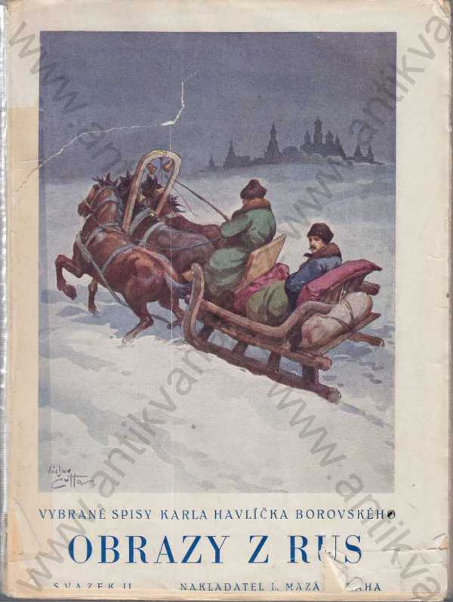
Karel Havlíček Borovský a jeho pobyt v Rusku

Slide 13
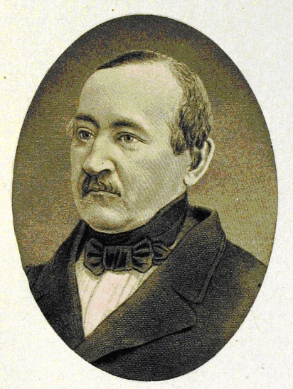
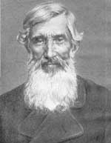
Někteří čeští vzdělanci udržovali korespondenční, případně i osobní styk s ukrajinskými vzdělanci.
Právě osobní kontakty s ukrajinským etnikem do značné míry přesvědčily a utvrdily české vzdělance o ukrajinském vlastním jazykovém a kulturním vývoji.
Tento osobní kontakt byl podpořen činností Osypa Boďanského a Izmaila Srezněvského v Čechách.
Při svých pobytech v Praze se oba učenci stýkali s P.J. Šafaříkem, J. Jungmannem, F. Palackým, F.L. Čelakovským.
Pavel Josef Šafařík a Osyp Boďanskyj (21 let korespondence, cca 120 dostupných dopisů)
Pavel Josef Šafařík a Izmail Srezněvskij (21 let korespondence, cca 35 dopisů)

Slide 14
Neustálený názor na Ukrajince v českém prostředí
I přes relativně velký zájem o ukrajinskou kulturu ze strany českých vzdělanců, nebyl ustálen názor, jak vlastně tuto etnickou skupinu vnímat, do jaké míry se jedná o samostatný celek, do jaké míry pouze o jakousi etnografickou podskupinu.
Běžným rysem úvah českých obrozenců o budoucnosti ukrajinštiny v literatuře je vedle uznání její odlišnosti ve smyslu etnografickém názor, že může jít pouze o pomocný prostředek, který by neměl ohrozit jednotu ruské literatury, může však naopak přispět k jejímu vnitřnímu obohacení, může poskytnout pomoc ruskému slovu.
Tak se díval na tuto otázku i Šafařík i Čelakovský - nejaktivnější propagátor ukrajinské slovesnosti v Čechách.

Slide 15
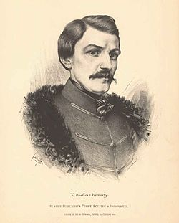
Přesun zájmu do politické sféry
Až ve druhé polovině 40. let se začíná zájem Čechů o Ukrajince přesouvat z pole literárního a etnografického i do politické sféry.
Plné respektování ukrajinské svébytnosti u nás souviselo s nutností překonat představu o carském Rusku jako o hegemonu a osvoboditeli slovanských národů.
Ukrajinská otázka vyvolávala protichůdné postoje nejen u české inteligence.
Politický rozměr ukrajinské otázky rozšířil až K. H. Borovský (1821-1856)
Během své cesty po Rusku poznal Havlíček slovanský východ jako nikdo z Čechů. Cesta do Ruska změnila jeho uvažování. Havlíček opouští myšlenku slovanské jednoty.
Po poznání ruských poměrů opravil sentimentální romantické všeslovanství českých buditelů, kteří uznávali přednost ruského národa.

Slide 16
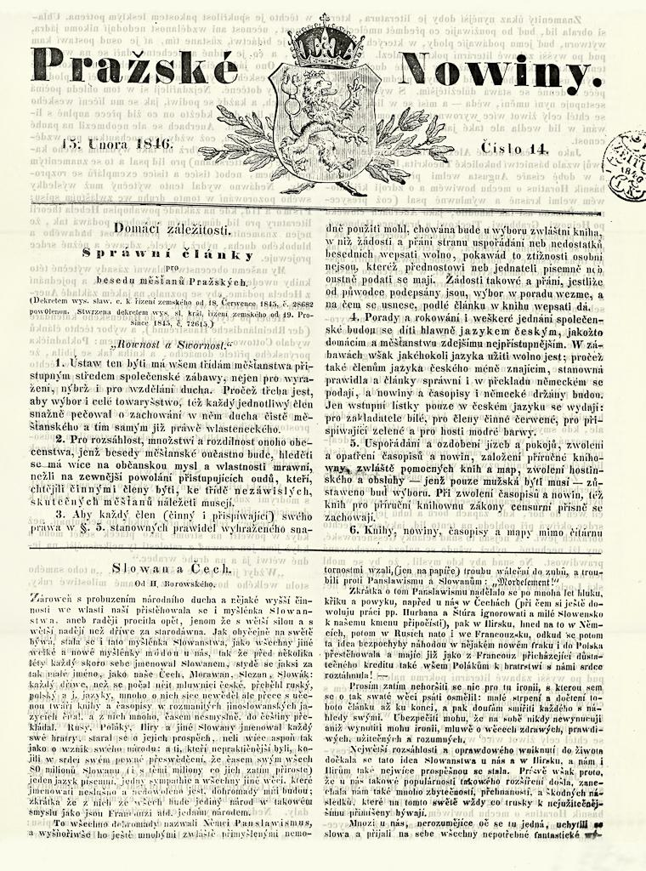
Stať Slovan a Čech
Vyšla v Pražských novinách
článek vycházel na pokračování mezi 15. únorem a 12. březnem 1846.
Havlíček v článku podrobuje kritice Kollárův panslavismus.
Věnuje se kritice hlavní části celé slovanské vzájemnosti, totiž myšlence jednoho slovanského národa s jedním společným jazykem.

Slide 17
Rusové a všeslovanství…
Rusové (…) chopili se idey Všeslovanstva, jak říkáme, zuby nehty. V celém světě, zvlášť ale v Evropě, jsou Rusové buď nenáviděni, neb opovrženi (…): bylo jim tedy divno, ale nadmíru příjemno nalézti přece někde na Západě přátele. I spřátelili se hned a sbratřili s námi i s Ilyry, považujíce se však potají za starší bratry, za poručníky naše. Ruští panslavisté totiž dle svého pošetilého smýšlení i o nás, i o Ilyrech se domnívají, že bychom rádi pod jejich vládou stáli, a pevně jsou přesvědčeni, že jednou všechny slovanské země v moci své míti budou!!! Těší se již, jaká jim porostou v Dalmatsku vína. Tito pánové počínají všude místo ruský říkati a psáti slovanský, aby pak místo slovanský zas také ruský říci mohli.
Rusové s ostatními Slovany nikoli bratrsky, nýbrž nepoctivě a soběcky smýšlejí. Jak směšno, jak neprakticky bylo by tedy s tajným nepřítelem svým, který rouchem bratrským chtivost svou jen zakrývá, bratrovati se!!

Slide 18
K.H.Borovský uvedl do českého prostředí ukrajinskou otázku jako závažný politický problém v dějinách východní a střední Evropy, kolem kterého se střetávají zájmy polské a ruské politiky.

Slide 19
Ukrajinská území pod Rakouskem
Revoluce roku 1848 v Haliči
požadavky politických a sociálně-ekonomických reforem
požadavky týkající se národní suverenity
Aktivity Poláků
Rada Narodowa Lwowska
Aktivity Ukrajinců
Головна Руська Рада

Slide 20
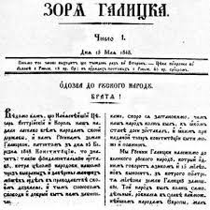
Зоря Галицька

Slide 21
Nárůst politické aktivity Ukrajinců ve východní Haliči vedl k zaostření ukrajinsko-polského antagonismu
Руський собор

Slide 22
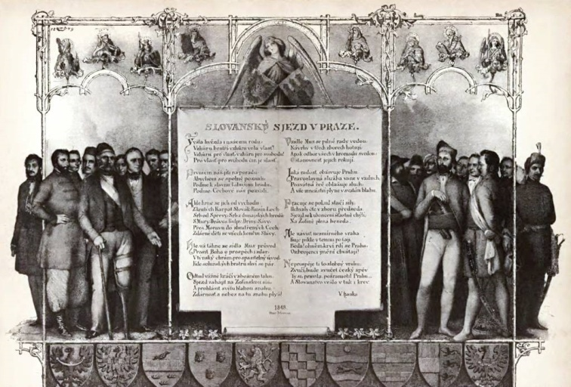
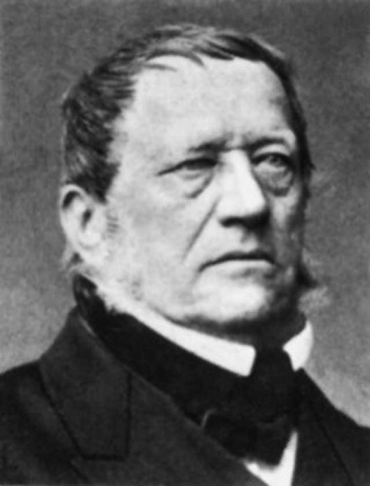
Slovanský sjezd
Slovanský sjezd v Praze roku 1848
Provolání k Slovanům a pozvání na Slovanský sjezd bylo posláno i „Ukrajincům“ do Lvova.
Foto: Archiv Muzea Vysočiny, Havl. Brod
Zahájení Slovanského sjezdu se konalo 2. června na Žofíně.
František Palacký zahájil jednání jako starosta sjezdu řečí, v níž také uvítal zástupce Ukrajinců.

Slide 23
Haličtí Ukrajinci, nacházející se na počátku svého národního uvědomění, představovali malou a špatné organizovanou sílu, která se teprve začal hlásit o svá práva.
Čekali na podporu Čechů v tomto svém snažení, než aby mohli přispět ke společnému úsilí o práva slovanskcýh národů, byť jen v rámci Rakouska.
Za Ukrajince promluvil na první slavnostní schůzi Slovanského sjezdu delegát Ukrajinské národní rady Ivan Borysekevyč.
„Co jeden řečník přede mnou o svém národu pravil, že jenom jest na papíře, to bohužel ani nemůžeme říci o svém národu maloruském. Náš národ posud ani na papíře nebyl. Ale nyní i on upomíná o svou národnost a prosí Vás, drazí bratři slovanští, abyste jej přijali do své federace (do spolku slovanských národů). My Rusíni neměli jsme posud stejného podílu s ostatními národy. Ale nyní žádáme, abychom i my byli účastní všech svobod a žádáme, aby pod společnou garancí všech národů slovanských stála samostatnost i svoboda naše. My žádáme, aby byl jeden člověk roven druhému a jeden národ roven druhému národu.“
(F.Zapletal. Rusíni a naši buditelé. Praha 1921, str. 28-29).

Slide 24
Protiukrajinské politické tendence Poláků na Slovanském sjezdu
Poláci neuznávali Ukrajince za samostatný národ, od čehož se odvíjely vzájemné neshody na politické scéně i mimo ni.
Cílem Poláků na nadcházejícím říšském sněmu bylo zajistit co největší autonomii Haliče v rámci Rakouska a připravovat rakouskou vládu na odtržení Haliče s cílem včlenit ji popřípadě do obnoveného Polska.

Slide 25
Po výjezdech Ukrajinců do Čech v letech 1848–1849 se Ukrajinci vzhlédli v české kultuře a začali kopírovat kulturní organizace.
Národní noviny 17. prosince 1848 sdělují, že Ukrajinci ve Lvově zamýšlí po vzoru pražské měšťanské Besedy založit Besedu ukrajinskou, ve které mají v úmyslu zřídit čítárnu se slovanskými časopisy.
I uspořádání čtvrtletně vydávaného časopisu Matice rusínská je převzato z časopisu Českého muzea.

Slide 26
60. léta v Haliči
Rusofilové
Narodovci
Radikálové

Slide 27
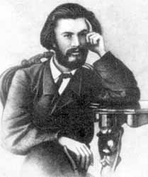
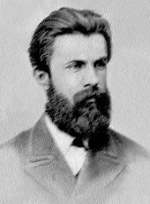
Mychajlo Drahomanov (1841-1895)
Byl jedním z prvních, kdo se snažil oživit haličskou občanskou společnost a povznést úroveň společenského vědomí
Myšlenky Drahomanova představují směs liberálně-demokratických, socialistických a ukrajinských patriotických prvků spolu s pozitivistickým filozofickým pozadím.
Drahomanov prosazoval nadřazenost občanských práv a svobodných politických institucí nad ekonomickými třídními zájmy a nadřazoval univerzální všelidské hodnoty nad výlučně národní zájmy.
Nicméně věřil, že národnost je nutným stavebním kamenem lidského společenství.
Slogan: „Kosmpolitismus v myšlenkách a cílech, národnost jako stavební kámen a forma.“

Slide 28
Snažil se spojovat ukrajinské hnutí s progresivními trendy současného západního světa.
Zdůrazňoval nutnost soustředit se na demokratizaci a federalizaci Ruského a Rakouského impéria.
Zároveň měl vizi spojení všech ukrajinských území (prozatimní centrum mělo být v
Haliči.
Drahomanov - evolucionista
Drahomanov – federalista
heslo nezávislosti jako programová teze ukrajinského hnutí pro něj nebylo přijatelné ne proto, že by nesouhlasil s jeho principy: především hovořil o slabosti politických sil na Ukrajině, které by mohly podpořit heslo národní státní nezávislosti.

Slide 29
Zdroje:
Sto padesát let česko-ukrajinských vztahů. Ed. Orest Zilynskyj. Praha 1968.
Vladimír Hostička. „Slovanský sjezd a Ukrajinci“. 150 Slovanského sjezdu (1848). Historie a současnost. Sborník referátů z vědeckého kolokvia 11. června 1998 v Praze. Praha: NK ČR – Slovanská knihovna, 2002, Ed. Václav Veber.
Radana Merzová. Česko-ukrajinské jazykové a literární vztahy od konce 18. do poloviny 19. století. Disertační práce. Olomouc 2012.
B. Zilynskyj. Česko-ukrajinské vztahy. In Jan Rychlík, Bohdan Zilynskyj, Paul Robert Magocsi. Dějiny Ukrajiny. Praha: Lidové nakladatelství, 2015.
Michaela Kolářová. Diplomová práce. Karel Havlíček Borovský a Rusko. Západočeská univerzita v Plzni, fakulta pedagogická, Katedra českého jazyka a literatury, Plzeň, 2016.
Slovanský sjezd v Praze roku 1848. Sbírka dokumentů. Praha: Nakladatelství ČSAV, 1958. K vydání připravil a seznam členů a jiných účastníků sjezdu zpracoval Václav Žáček s použitím materiálu sebraného společně se Zdeňkem Tobolkou; úvod naps. a bibliogr. sest. Václav Čejchan.
Дмитро Чижевський. Історія української літератури. Київ 2003.
George G. Grabowicz. Toward a History of Ukrainian Literature. Cambridge 1981.
Ярoслав Пoлiщук. Лiтeратура як гeoкультурник прoeкт. Kиїв 2008.
a další….

